Slide 1
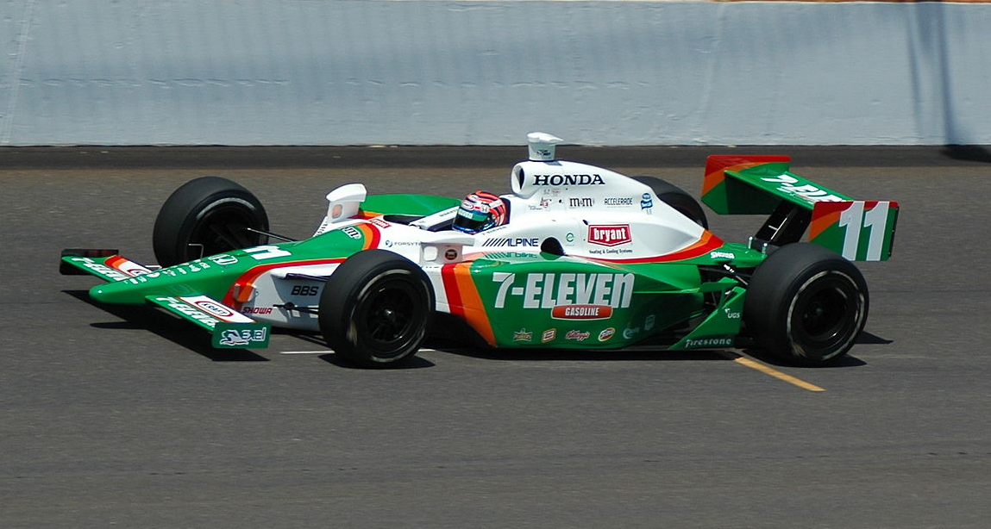

Carey Akin | CC BY-SA 2.0
Das schnellste Rennauto
Workshop mit Lego WeDo 2.0
Lernmaterialien und begleitende Hinweise
Das Lernmaterial Das schnellste Rennauto wurde im Rahmen des DLPL-Projekts 2017 von DaVinciLab erstellt und steht unter einer Creative Commons-Namensnennung-Weitergabe unter gleichen Bedingungen-International-4.0-Lizenz kostenlos zur Verfügung.

Slide 2
Workshop Information
Kurzbeschreibung
Mit Hilfe der vorliegenden Materialien werden Schülerinnen und Schüler dazu angeregt, sich mit dem Begriff „Geschwindigkeit“ auseinanderzusetzen. Außerdem sollen sie lernen zu erkennen, wie die verschiedenen Bauteile eines Autos zusammenwirken und welchen Einfluss sie auf die Geschwindigkeit nehmen. Des Weiteren sollen sich die Schülerinnen und Schüler mit den Grundregeln für Sicherheit im Straßenverkehr beschäftigen.
Inhalte
Welche Teile sind bei einem Auto ganz wichtig?
Welche Aufgabe hat ein Motor?
Was bedeutet der Begriff „Geschwindigkeit“?
Wie kann man messen, ob etwas schnell oder langsam ist?
Ein WeDo - Rennauto bauen und die Geschwindigkeit verschiedener Modelle vergleichen.
Das Programm testen und verbessern.
Das Erkundungsfahrzeug vorstellen und Ideen präsentieren.
Sicherheit im Straßenverkehr
Fachbezüge
Kreativfächer, Sachunterricht, Verkehrserziehung (siehe Lehrplanbezug Folie 6)
Ressourcen
6x WeDo 2.0 Boxen (in Klassenstärke 12 Boxen)
6x iPads (in Klassenstärke 12 iPads)
Zusatzmaterial: WeDo Quest-Karten & Plakate (siehe Schüler*innen Behelf)
WLAN (wenn möglich)
Padlet Pinnwand – Kursangebote https://padlet.com/hauser/rennauto
(über PC oder mobil mit der App Padlet erreichbar)
Klassenaufteilung
Auf Grund der Ausstattung wird empfohlen die Klasse zu unterteilen.
Gruppe WeDo Lernpfad
Gruppe für analoge & multimediale Anregungen
Es sind auch Anknüpfungen zu weiteren Coding und Robotik Übungen (BeeBot, Quests, Scratch) möglich
Mindestdauer
Jede Gruppe sollte die Möglichkeit haben mit dem WeDo Lernpfad zu arbeiten.
WeDo Lernpfad 3 Stunden inkl. Auf-und Abbau
Analoge & Multimediale Gruppe 3 Stunden
WeDo Lernpfad
Eine WeDo Box ist für ein Team (2-3 Schüler*innen) gedacht.
Schwierigkeitsgrade
Der Lernpfad besteht aus Aufgaben (QUEST) für 3 Schwierigkeitsgrade
angeleitet (ohne Voraussetzung)
aufbauend und vertiefend
frei gestaltet (optional)
Der Workshop ist besonders für die 2 ersten Module gedacht. Die 3. Schwierigkeitsstufe kann als Ergänzung oder zur Differenzierung angeboten werden. Wählen Sie als Lehrperson von den Modulen aus und passen Sie diese den Bedürfnissen Ihrer Klasse an.
Autor*innen Infos
erstellende Institution bzw. Person: DaVinciLab.at
Plattform: http://eis.eeducation.at
OER: https://creativecommons.org/licenses/by-sa/4.0/deed.de
Stand: 10/2017
2

Slide 3

Workshop mit WeDo 2.0
Das schnellste Rennauto
Möglicher Einstieg – Anknüpfung an den Sachunterricht
  Thema: Geschwindigkeit messen und verstehen
      Das Auto
      Geschwindigkeit https://youtu.be/O0nPFaBU98k
      Padlet-Pinnwand Kurs https://padlet.com/hauser/rennauto
      WeDo: Geführtes Projekt 2: Geschwindigkeit (iPAD App)
WeDo Anregungen
Analoge & multimediale Anregungen
  Starte das Rennen
      Bauen nach Anleitung:
      WeDo - geführtes Projekt 2: Geschwindigkeit
      Programmieren nach Anleitung
      Material: QUEST 1
  Teile des Autos
  Andere Verkehrsmittel
  https://goo.gl/6oGP4u
  Sicherheit im Straßenverkehr
  https://goo.gl/Vr1p36
  Verändere dein Auto
    Gehe nach der WeDo-App vor (Entwickeln)
    Ändere die Größe der Räder
    Verändere den Antrieb
    Verändere die Geschwindigkeit
    Schreibe immer auf, wie lange das Auto für die Strecke braucht!
    Material: QUEST 2
  Das Auto der Zukunft
  https://goo.gl/W7gkfZ
  Selbstfahrende Autos
  https://goo.gl/xppWN8
  Baue das schnellste Auto
      Erinnere dich, an das, was du gerade gelernt hast
      Dein Auto soll nicht nur schnell fahren, sondern auch toll aussehenn
      Material: QUEST 3
Mögliche Reflexion/Präsentation
  Plenum:
      Präsentation
      Reflexion/Feedbackrunde (evtl. Feedbackkärtchen)
      Anknüpfung für weitere Coding und Robotik Übungen (siehe Scratch jr. / BeeBot Karten)
      Rückführung zum Thema
3

Slide 4
Mögliche informatische Schwerpunkte in dem Projekt
Die Aufgaben in dem WeDo Projekt fördern 6 Kompetenzbereiche des informatischen Denkens
(Computational Thinking).
Zerlegen (Decomposition)
Die wichtigsten Teile eines Autos und ihre Aufgaben aufzählen:
  Der Motor
  Räder
  Keilriemen
Muster entdecken (Pattern Recognition)
Muster und Abläufe finden, wie die Teile des Autos verbunden sein müssen, um es fahren zu lassen.
  Wie ist der Motor mit den Rädern verbunden?
  Wann fährt das Auto vorwärts und wann rückwärts?
Lösungsschritte entwickeln (identifying possible solutions)
Lösungsschritte überlegen
  Das Erkundungsfahrzeug (nach Anleitung) konstruieren (QUEST 1)
Algorithmisches Denken umsetzen (Algorithm Design)
Ein Programm erstellen, das die Lösungsschritte umsetzt.
  Das Auto eine vorgegebene Entfernung vor und zurück fahren lassen
  Durch Probieren entdecken, wie das Auto schneller wird (QUEST 2)
  Selbstständige Anwendung des Gelernten (QUEST 3)
Testen (Evaluation)
  Das Fahrzeug testen und verbessern (QUEST 1 & 2)
  Ein eigenes Fahrzeug entwerfen und bauen (QUEST 2 & 3)
Abstrahieren und Transformieren (Abstraction, Generalize patterns and trends into rules and insights)
  Allgemeine Erkenntnisse präsentieren.
  Weitere Ideen und Anwendungsmöglichkeiten erläutern
  Tipps & Tricks festhalten
Die Gewichtung der Schwerpunkte obliegt der Lehrperson.
Tipps zum Einstieg in den Lernpfad und dem Schwerpunkt Zerlegen des Problems
    Anknüpfen an eines der Einstiegsvideos
    Lego-Modell zum Vorzeigen
    Mögliche Fragen:
    Was braucht ein Auto, damit es fahren kann?
    Welche alternativen Transportmittel gibt es?
    Worauf muss man auf der Straße, wo viele Autos fahren, aufpassen?
    Wie kann man Unfälle auf der Straße verhindern?
4

Slide 5
WeDo Lehr - Lernpfad
Phasen | Zeit in min | Anregungen | Interaktion | Material | Computational Thinking Phasen
Vorbereitung | 20 |  |  | Vgl. Lehrangebot Blatt 6 WeDo Kästen 6 iPads aufladen Smarthubs aufladen
Erforschungsphase | 10-20 | Besprechen Sie mit den Schüler*innen, welche Teile eines Autos sie benennen können. Besprechen Sie auch, wie man sich verhalten muss, wenn man im Auto mitfährt! | Plenum (Sitzkreis) | Padlet Pinnwand | Zerlegen
 |  | Besprechen Sie anhand des Fotos die wichtigsten Teile des Autos, besprechen Sie dann anhand des WeDo-Rennautos (Vorzeigemodell), wie die Teile verbunden sind! |  | Foto eines Autos WeDo Rennauto Landkarte | Muster entdecken
Entwicklungsphase | 45 | Geben Sie den Schüler*innen Zeit das Modell zu verstehen und die Lösungsschritte zu planen. | 1 WeDo Kasten für 2 SuS (PA) Im Team zu 4 SuS (GA) | Vgl. QUEST 1 | Lösungsschritte entwickeln
 |  | Lassen Sie die Schüler*innen in Gruppen das Modell (nach Bauanleitung) entwickeln |  | WeDo Modellbibliothek Geführtes Projekt 2. Geschwindigkeit
 |  | Lassen Sie die Schüler*innen in Gruppen das Beispielprogramm (nach Anleitung) umsetzen. |  | Stoppuhr | Algorithmisches Denken umsetzen
Testphase | 20 | Lassen Sie die Schüler*innen das Modell verbessern und erweitern. |  | QUEST 2 Landkarte und Video von galileo.tv | Testen
Erweiterungsphase (transformieren) | 25 | Die Schüler*innen sollen ein eigenes Auto planen und bauen, mit der Anforderung, dass es möglichst schnell sein soll. Anschließend findet ein Rennen mit allen Gruppen statt. Dabei können auch Punkte für z.B. Aussehen oder Kreativität vergeben werden. | GA zur möglichen Erweiterung und Differenzierung | QUEST 3 | Transformieren
Ergebnisphase | 30 | Lassen Sie die Planung und die Ergebnisse dokumentieren |  | Dokumentations-Tool | Abstrahieren
 |  | Nutzen Sie Methoden die Ergebnisse zu präsentieren und Ideen auszutauschen. | Plenum | Vgl. Feedback Fragen
Abschlussarbeiten | 20 | Modelle zerlegen WeDo Kästen einräumen Auf Vollständigkeit prüfen iPads abgeben | PA | Vgl. Checkliste
5

Slide 6
Lehrplanbezug Sachunterricht
Grundstufe 1
Erfahrungs- und Lernbereich Gemeinschaft
Die Schulklasse als neue Gemeinschaft erleben
  Erfahrungs- und Lernbereich Technik
  Technische Gegebenheiten in der Umwelt des Kindes
    Umgang mit Objekten
    dabei spezifische Arbeitsweisen kennen lernen
    Verantwortungsbewusstes Handeln beim Gebrauch technischer Geräte entwickeln
  Kräfte und ihre Wirkungen
    Erste Erkenntnisse über Kräfte und ihre Wirkungen erwerben
Grundstufe 2
Erfahrungs- und Lernbereich Gemeinschaft
  Das Zusammenleben in der Schule verstehen und mitgestalten
  Sich selbst und andere verstehen
  Die Vielfalt des Zusammenlebens in Gemeinschaften außerhalb der Schule kennen lernen und mitgestalten
Erfahrungs- und Lernbereich Technik
  Technische Gegebenheiten in der Umwelt des Kindes
    Kenntnisse über technische Gegebenheiten in der Umwelt des Kindes erwerben
    Spezifische Arbeitstechniken anwenden; Experimentieren
    Sachgemäßes und verantwortungsbewusstes
    Handeln beim Gebrauch der Technik vertiefen
  Kräfte und Wirkungen
    Kenntnisse über Kräfte und ihre Wirkungen erwerben
    Spezifische Arbeitstechniken anwenden
    Verkehrserziehung
    Verkehrsteilnehmer
    Verkehrsmittel
    Schätzen von Entfernungen und Geschwindigkeiten
6

